Slide 1
СУБД
ORACLE
Объекты базы данных
Лекция 3

Slide 2
Основные объекты базы данных
Пользователи и схемы
Привилегии и роли
Таблицы, столбцы, ограничения и типы данных (в том числе абстрактные типы данных)
Последовательности
Кластеры и хэш-кластеры
Индексы
Синонимы
Представления
Моментальные снимки и материализованные представления
Связи баз данных
Секции
Триггеры
Процедуры, функции, пакеты

Slide 3
Пользователи и схемы
Учетная запись пользователя не является физической структурой
Пользователям принадлежат объекты
Схема – набор объектов, принадлежащий учетной записи пользователя
Объекты создаются с правами учетных записей пользователей
Учетные записи пользователей можно связать с учетными записями в ОС
Двухкомпонентные имена – имя схемы.имя объекта

Slide 4
Привилегии и роли
GRANT / REVOKE
CREATE / ALTER / DROP - DATABASE / USER / PROFILE / TABLESPACE / ROLE / TABLE / INDEX / TRIGGER / PROCEDURE / SEQUENCE / VIEW
WITH ADMIN OPTION
ANY
INSERT / UPDATE / DELETE / SELECT / EXECUTE / index / references - имя объекта
WITH GRANT OPTION
COLUMN
CASCADE / RESTRICT

Slide 5
Таблицы
Таблица – основная структура сохранения информации в БД
Типы таблиц:
  Традиционные таблицы (heap organized table)
  Индекс-таблицы (index organized table)
  Кластеризованные индекс-таблицы (index clustered table)
  Кластеризованные хэш-таблицы (hash clustered table)
  Отсортированные кластеризованные хэш-таблицы (sorted hash clustered table)
  Вложенные таблицы (nested table)
  Временные таблицы (temporary table)
  Объектные таблицы
  Внешние таблицы
Notes:
Таблицы, организованные в куче (heap-organized), или традиционные таблицы. Эти таблицы — не что иное, как обычные таблицы Oracle, в которых данные хранятся без какого-то определенного порядка.
Индекс-таблицы. Индекс-таблицы хранят данные в отсортированной индексной структуре — бинарном дереве (B-tree).
Кластеризованные таблицы. Кластеризованная таблица является частью группы таблиц, которые разделяют между собой одни и те же блоки данных, поскольку данные из кластеризованных таблиц часто запрашиваются совместно.
Секционированные таблицы. Секционированная таблица позволяет делить большие объемы данных на подтаблицы, именуемые разделами (partition), согласно различным критери

Slide 6
Таблицы
Может иметь до 1000 столбцов
Может иметь неограниченное число строк
Может иметь неограниченное число индексов
Нет ограничения на число таблиц

Slide 7
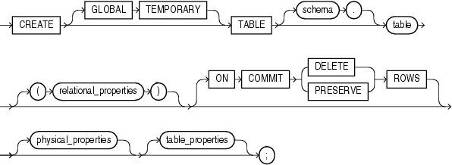
Таблицы

Slide 8
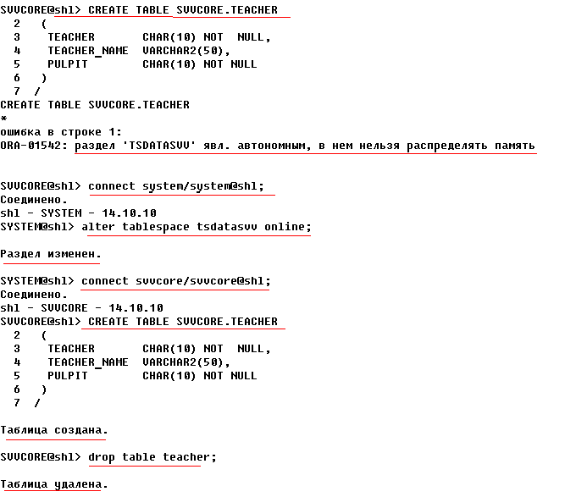
Таблицы

Slide 9
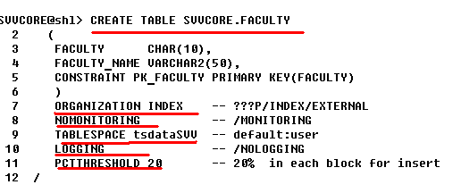
Параметры
MONITORING
LOGGING / NOLOGGING
ORGANIZATION INDEX
Notes:
Для наиболее эффективного создания таблицы используйте NOLOGGINGпредложениев CREATE TABLE...AS SELECTзаявлении. Предложение NOLOGGINGвызывает создание минимальной информации о повторах во время создания таблицы. Это дает следующие преимущества:
Место сохраняется в файлах журнала повторного выполнения.
Время, необходимое для создания таблицы, уменьшается.
Повышается производительность при параллельном создании больших таблиц.
В NOLOGGINGпредложении также указывается, что последующие прямые загрузки с использованием SQL * Loader и INSERTоперации прямой загрузки не регистрируются. На последующие операторы DML ( UPDATE, DELETEи обычная вставка пути) NOLOGGINGатрибут таблицы не влияет, и они генерируют повтор.
Если вы не можете позволить себе потерять таблицу после ее создания (например, у вас больше не будет доступа к данным, используемым для создания таблицы), вам следует сделать резервную копию сразу после создания таблицы. В некоторых ситуациях, например, для таблиц, созданных для временного использования, эта мера предосторожности может не потребоваться.
В общем, относительное улучшение производительности при указании NOLOGGINGбольше для таблиц большего размера, чем для таблиц меньшего размера. Для небольших таблиц NOLOGGINGэто мало влияет на время, необходимое для создания таблицы. Однако для больших таблиц повышение производительности может быть значительным, особенно если вы также распараллеливаете создание таблиц.

Slide 10
Параметры PCTFREE и PCTUSED
Параметр PCTFREE устанавливает процент памяти блока, резервируемой для возможных обновлений строк, уже содержащихся в блоке.
Как только блок данных будет заполнен до процента PCTFREE, в этот блок невозможно будет вставить новые строки до тех пор, пока процент памяти, используемой в этом блоке, не упадет ниже значения PCTUSED.
Параметр PCTUSED задает нижнюю границу, достижение которой вызывает возврат блока данных в список свободных областей.
Устанавливая разные варианты значений для этих параметров, можно оптимизировать использование дискового пространства.
--- Заголовок ----
--- Каталог таблиц ----
--- Каталог строк ----
-- Свободное пространство ---- …..
--- Данные ---- 010101010101010101010101010101010101010010101010101010101010101010101010101010010101010101010101010101010101010101010010101010101010101010101010101010101010 010101010101010101010101010101010101010
Notes:
Например, вы создали таблицу MYTABLE, в которую поместили скажем 100 записей, ваша таблица заняла, фигурально один блок. Теперь, при создании БД параметр PCTFREE, в нашем случае, имел значение 10%, а параметр PCTUSED имел значение 40%. Что, это значит? Теперь ваш блок, имеет 10% пространства для обновления находящейся в нем таблицы, а 90% пространства отводятся под саму таблицу. То есть, если ваша таблица заполнила 90% процентов блока, то он вычеркивается самой БД из списка доступных для ввода новых строк БД. Но, те 10% процентов так и остались в блоке, для обновления вашей MYTABLE. Теперь скажем, вы обновили данные в вашей MYTABLE таким образом, что она стала занимать не 90% процентов пространства блока, а скажем 49% блока. Итак, 90%-49% = 41%, а параметр PCTUSED = 40%, замечательно, блок снова включается в список для записи новых строк! Теперь сюда можно поместить, скажем, таблицу NEWTABLE! Вот таким образом эти два параметра работают и управляют блоками БД. При этом ни один из параметров никогда не должен иметь значение 100%! С помощью PCTFREE и PCTUSED можно регулировать производительность самой БД. экземпляры БД имеют два типа при построении. Так называемые OLTP и DSS системы, первая это БД рассчитанная на тысячи активных транзакций, а вторая это хранилище данных используемое в основном для чтения, так вот правильная настройка блоков и их размер обязательно необходимое условие для производительного функционирования обоих типов БД! Посмотреть ваши параметры настройки блоков можно в файле init.ora в секции db_block_size

Slide 11
Таблицы
Типы данных:
  CHAR / NCHAR
  VARCHAR2 / NVARCHAR2
  DATE
  INTERVAL DAY TO SECOND / INTERVAL YEAR TO MONTH
  TIMESTAMP
  TIMESTAMP WITH TIME ZONE / TIMESTAMP WITH LOCAL TIME
  NUMBER (A,B)
  LONG RAW/ LONG / RAW
  BLOB / CLOB / NCLOB
  ROWID / UROWID
Notes:
-Если точность не указана, в столбце хранятся значения, как указано. Если масштаб не указан, масштаб равен нулю. Oracle гарантирует переносимость чисел с точностью до или менее 38 цифр. Вы можете указать масштаб и без точности: имя столбца NUMBER (*, масштаб) В этом случае точность равна 38, и указанный масштаб сохраняется.
Если вы укажете отрицательную шкалу, Oracle Database округляет фактические данные до указанного числа мест слева от десятичной точки. Например, указание (7, -2) означает округление базы данных Oracle до ближайших сотых
-Столбцы, определенные как, LONGмогут хранить символьные данные переменной длины, содержащие до 2 гигабайт информации. LONGданные - это текстовые данные, которые должны быть соответствующим образом преобразованы при перемещении между различными системами. LONGСтолбцы типов данных используются в словаре данных для хранения текста определений представлений. Вы можете использовать LONGстолбцы в SELECTсписках, SETпредложениях UPDATEи VALUESпредложениях INSERT.
-Типы больших объектов для символьных данных - это CLOBи NCLOB. Они могут хранить до 8 терабайт данных символов ( CLOB) или данных национальных символов ( NCLOB)
-RAWИ LONG RAWтипы данных используются для данных , которые не должны быть истолкованы (не преобразованных при передаче данных между различными системами) с помощью базы данных Oracle. Эти типы данных предназначены для двоичных данных или байтовых строк. Например, LONG RAWможет использоваться для хранения графики, звука, документов или массивов двоичных данных. Интерпретация зависит от использования.

Slide 12
Таблицы
ROWID – 16-тиричный тип для уникального определения любой строки любой таблицы в БД.
Длина – 18 символов, которая делится на 4 элемента
(6 + 3 + 6 + 3):
  OOOOOO – уникальный номер объекта в БД, которому принадлежит строка;
  FFF – уникальный номер файла данных БД, где хранится строка;
  BBBBBB –номер блока данных, который хранит строку, уникален на уровне файла данных БД;
  RRR – адрес строки в блоке.
UROWID – специальный 16-тиричный тип данных для адресации строк в таблицах, организованных по индексу

Slide 13
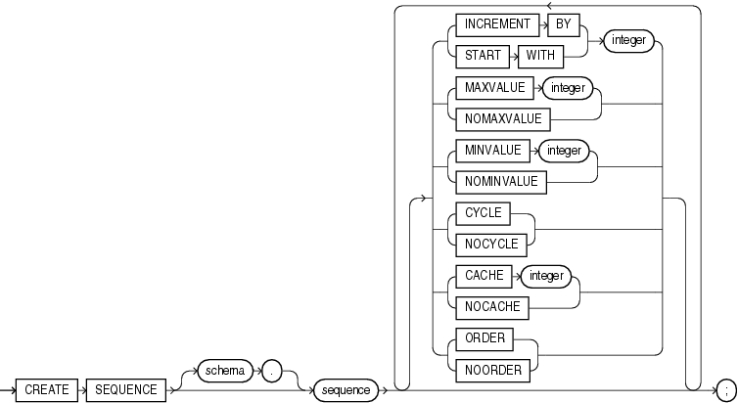
Последовательности
Последовательность – объект базы данных, предназначенный для генерации числовой последовательности.

Slide 14
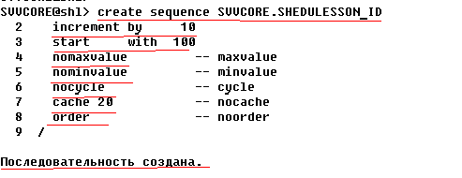
Последовательности
Привилегия CREATE SEQUENCE

Slide 15
Поясните последовательности
CREATE SEQUENCE sequence_1 INCREMENT BY 10
CREATE SEQUENCE sequence_2
START WITH 20
INCREMENT BY –1
MAXVALUE 20
MINVALUE 0
CYCLE
ORDER
CACHE 2;

Slide 16
Псевдостолбцы CURRVAL, NEXTVAL
После создания последовательности к ней можно обращаться через CURRVAL (возвращает текущее значение) и NEXTVAL (выполняет приращение последовательности и возвращает ее следующее значение). Текущее и следующее значения последовательности пользователи базы данных получают, выполняя команду SELECT. Последовательности – не таблицы, а простые объекты, генерирующие целые числа с помощью виртуальных столбцов, поэтому нужна общедоступная таблица словаря данных DUAL, из которой будут извлекаться данные виртуальных столбцов.

Slide 17
Псевдостолбцы CURRVAL, NEXTVAL
Первое обращение к NEXTVAL возвращает начальное значение последовательности. Последующие обращения к NEXTVAL изменяют значение последовательности на приращение, которое было определено, и возвращают новое значение. Любое обращение к CURRVAL всегда возвращает текущее значение последовательности, а именно, то значение, которое было возвращено последним обращением к NEXTVAL.
Прежде чем обращаться к CURRVAL в текущем сеансе работы, необходимо хотя бы один раз выполнить обращение к NEXTVAL.

Slide 18
Чтение из последовательности
SELECT sequence_2.NEXTVAL FROM dual
SELECT sequence_2.CURRVAL FROM dual
Ссылка на последовательности при изменении данных:
INSERT INTO emp VALUES (empseq.nextval, ‘LEWIS’, ‘CLERK’, 7902, SYSDATE, 1200, NULL, 20);
UPDATE emp SET deptno = empseq.currval WHERE ename = ‘Jones’
Любой параметр последовательности можно изменить командой ALTER SEQUENCE. Новое значение вступает в силу немедленно.
ALTER SEQUENCE sequence_2
INCREMENT BY –4;

Slide 19
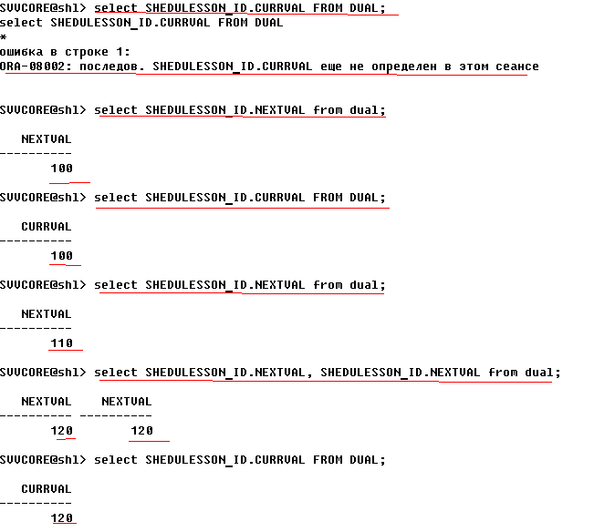
Последовательности

Slide 20
Последовательности
Представления словаря:
  sys.dba_sequences
  sys.all_sequences
  sys.user_sequences

Slide 21
Кластеры
Таблицы, с которыми часто работают совместно, можно физически хранить совместно. Для этого создается кластер, который будет их содержать.
Строки из отдельных таблиц сохраняются в одних и тех же блоках, поэтому запросы, объединяющие эти таблицы, выполняются быстрее
Данные сохраняются вместе в кластере, что уменьшает количество операций ввода-вывода и повышает производительность
Производительность операций вставки, обновления и удаления может быть ниже, чем для обычных таблиц
Связанные столбцы называются кластерным ключом

Slide 22
Хэш-кластеры
Хэш-кластеры используют функции хэширования кластерного ключа строки для определения физической локализации места, где строку следует хранить
Наибольшие преимущества – в запросах, использующих операции равенства:
select Name from STUDENT where Id = 999;

Slide 23
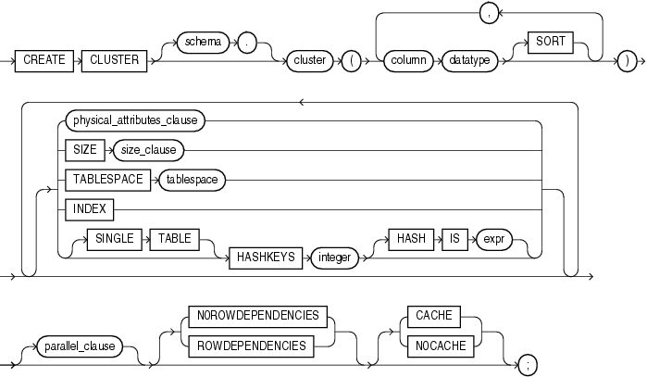
Кластеры
Кластер – объект БД, который хранит значения общих столбцов нескольких таблиц
Создание CREATE CLUSTER
Привилегия CREATE CLUSTER

Slide 24
Пример кластеров
Кластер emp_dept будет хранить таблицы emp и dept, кластеризованные по столбцу deptno
CREATE CLUSTER emp_dept(deptno NUMBER(3))
CREATE TABLE dept(
  deptno NUMBER(3) PRIMARY KEY)
  CLUSTER emp_dept (deptno);
CREATE TABLE emp(
  empno NUMBER(5) PRIMARY KEY,
  ename VARCHAR2(15) NOT NULL,
  deptno NUMBER(3) REFERENCES dept)
  CLUSTER emp_dept(deptno);

Slide 25
Пример хеш-кластера
CREATE CLUSTER emp_dept(deptno NUMBER(3))
TABLESPACE users
HASH IS deptno HASHKEYS 200;
  Значение HASHKEYS специфицирует максимальное количество уникальных хеш-значений, которые могут быть сгенерированы хеш-функцией.
Notes:
В этом случае строки извлекаются в соответствии с результатом некоторой хеш-функции. Для нахождения любого значения строки все, что потребуется сделать — это получить хеш значение для ключа кластера, так что единственная операция ввода-вывода выдаст данные нужной строки и обеспечит более эффективную производительность. Когда приложение использует запросы по эквивалентности, скажем, запрос, который возвращает все строки для региона 10, то хеш-кластеры являются более подходящим выбором, чем обычная таблица с индексами.
Причина в том, что база данных хеширует специфицированный ключ кластера, и значение хеш-ключа непосредственно указывает на область диска,в которой база хранит строки.

Slide 26
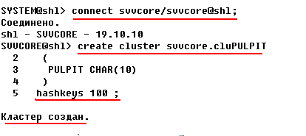
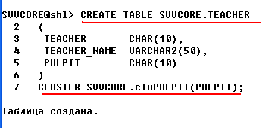
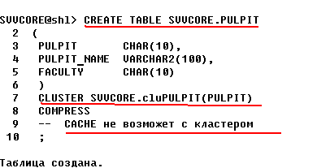
Кластеры

Slide 27
Еще пример хэш-кластера
CREATE CLUSTER HR_cluster (Nom NUMBER(5,0))
TABLESPACE HR_USERS
STORAGE
(INITIAL 250K
NEXT 50K
MINEXTENTS 1
MAXEXTENTS 3 )
HASH IS Nom HASHKEYS 200;
CREATE TABLE HR (Nom NUMBER(5,0) PRIMARY KEY, ...)
CLUSTER HR_cluster (Nom);

Slide 28
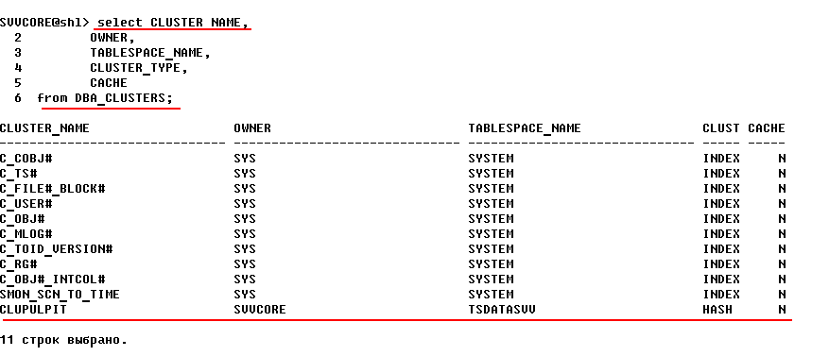
Кластеры

Slide 29
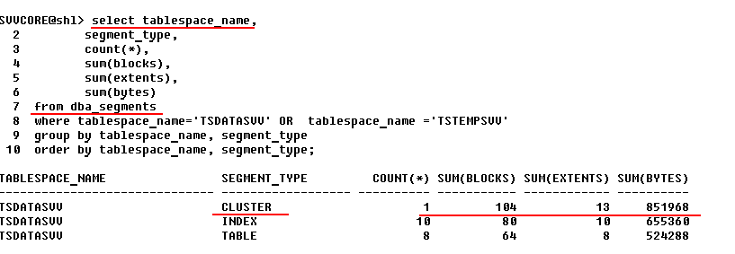
Кластеры

Slide 30
Индексы
Индекс – структура базы данных, используемая сервером для быстрого поиска строки в таблице
Типы индексов:
  Табличный (B* Tree) индекс
  Битовый индекс
  Функциональный индекс
  Кластерный индекс

Slide 31
Индексы
Плотность запроса – количество возвращаемых строк запроса
Селективность запроса – количество возвращаемых значений ключа (% разных ключей от общего количества)

Slide 32
Индексы
Табличный индекс (B* Tree) структурирован в виде сбалансированного дерева
Листовой блок содержит индексированные значения столбца и соответствующий ему идентификатор строки (RowId)
Предназначен для индексирования уникальных столбцов или столбцов с высокой селективностью

Slide 33
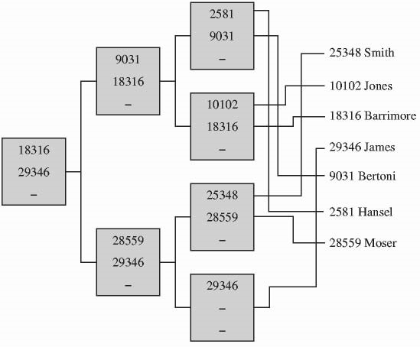
Структура B+-дерева индексов
B+-дерево имеет древовидную структуру, в которой все самые нижние узлы (листья) находятся на расстоянии одинакового количества уровней от вершины (корневого узла) дерева. Это свойство поддерживается даже тогда, когда в индексированный столбец добавляются или удаляются данные.

Slide 34
Индексы
Битовый индекс создает битовые карты для каждого возможного значения столбца, где каждому биту соответствует строка, а значение бита 1 (0) означает, что соответствующая строка содержит (не содержит) индексируемое значение
Предназначен для индексирования столбцов с низкой селективностью
Не подходит для таблиц с частым обновлением
Хорошо подходят для хранилищ данных

Slide 35
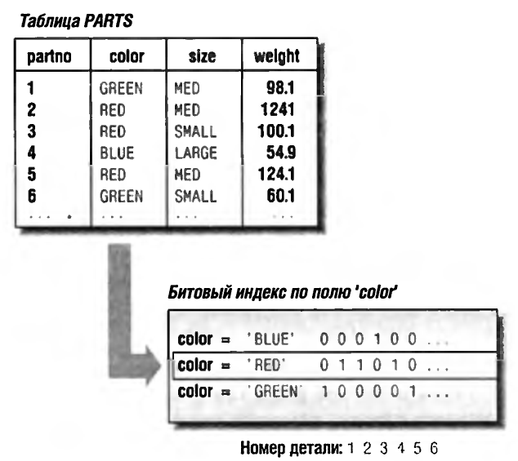
Битовые индексы

Slide 36
Индексы
Функциональный индекс – предварительно вычисляют значения функции по заданному столбцу и сохраняют результат в индексе
LOWER(NAME) / UPPER (NAME)

Slide 37


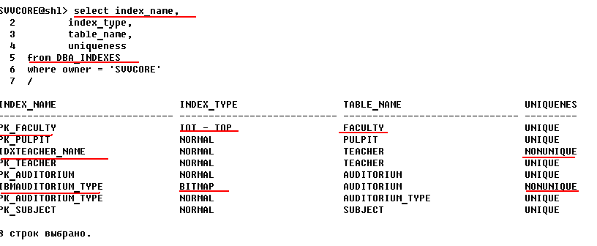
Индексы

Slide 38
Синонимы
Привилегия – CREATE (PUBLIC) SYNONYM
Создание – CREATE (PUBLIC) SYNONYM
Допустимость синонима не проверяется сервером при создании!
Представление словаря dba.synonyms

Slide 39
Синонимы
Синоним – способ обращаться к объекту базы данных без указания обязательной полной идентификации объекта (хост – экземпляр – владелец – объект).
Частный синоним принадлежит пользователю, который его создал.
Публичный синоним используется совместно всеми пользователями базы данных.

Slide 40
Синонимы
Может указывать на:
  Таблицы,
  Процедуры,
  Функции,
  Последовательности,
  Представления
  Пакеты
  Объекты в локальной или удаленной базе данных

Slide 41



Синонимы

Slide 42
Представления
Представление – хранимый запрос
Можно обращаться, как к обычной таблице
Данные хранятся в таблице
Добавляют уровень защиты данных
Скрывают сложность данных
Скрывают имена столбцов таблиц

Slide 43
Представления
Привилегия – CREATE VIEW
Создание – CREATE (OR REPLACE) VIEW
FORCE – создает представление, независимо от того, существуют ли таблицы и есть ли права
NOFORCE – по умолчанию
WITH CHECK OPTION – указывает, что будут вставлены или изменены строки, которые будут выбираться через это представление
READ ONLY

Slide 44




Представления

Slide 45
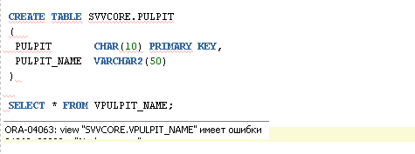


Представления

Slide 46
Материализованные представления
Привилегия – CREATE MATERIALIZED VIEW
Создание – CREATE MATERIALIZED VIEW
BUILD IMMEDIATE – создает представление в момент выполнения оператора
START WITH – показывает, когда выполнится в первый раз (если не был построен сразу)
NEXT– показывает, когда выполнится в следующий раз

Slide 47
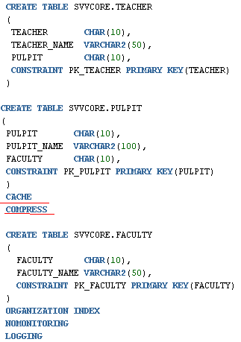
Материализованные представления

Slide 48
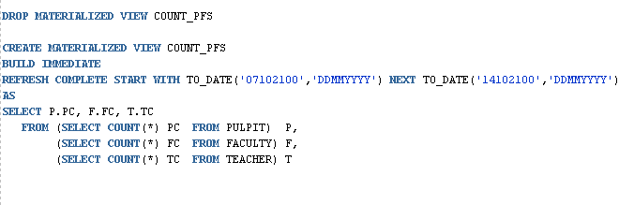
Материализованные представления

Slide 49
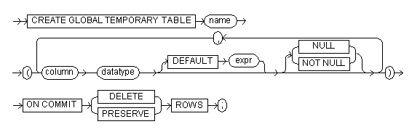
Временные таблицы
Временные таблицы – механизм хранения данных в БД
Состоит из столбцов и строк, как и обычная таблица

Slide 50
Временные таблицы
Временные таблицы – глобальны
Привилегии для создания временной таблицы CREATE TABLE
Можно разместить временную таблицу в заданном табличном пространстве.
Временные таблицы – это шаблон, хранящийся в словаре базы данных, для нее выделяется временный сегмент в (по умолчанию) TEMPORARY-табличном пространстве и для каждого пользователя свой.
Каждый пользователь видит только свои данные (свой сегмент данных).

Slide 51
Временные таблицы
Статичны: временные таблицы создаются (CREATE) один раз и существуют, пока их не удалят (DROP).
DROP не получится, если таблица в этот момент используется другим пользователем.

Slide 52
Временные таблицы
Временные таблицы бывают:
  ON COMMIT PRESERVE ROWS – на время сеанса, данные существуют только на время сеанса, возможны все DML-операторы, TCL-операторы
  ON COMMIT DELETE ROWS – на время транзакции, данные существуют только на время транзакции, возможны все DML-операторы, после выполнения COMMIT или ROLLBACK таблица становится пустой
В начале сеанса временная таблица всегда пуста

Slide 53
Временные таблицы
Для временных таблиц можно создавать триггеры
Для временных таблиц можно указать констрейны (ограничения)
Для временных таблиц можно создавать индексы.

Slide 54
Временные таблицы
Не могут быть индексно-организованными, нельзя секционировать, размещать в кластере.
Данные повторного выполнения генерируются, но их количество пренебрежительно мало.

Slide 55
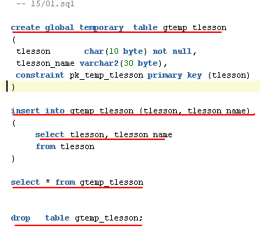
Временные таблицы

Slide 56
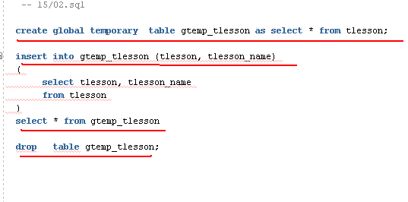
Временные таблицы

Slide 57
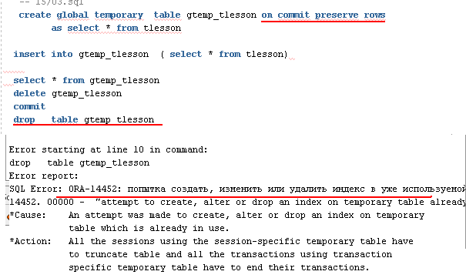
Временные таблицы

Slide 58
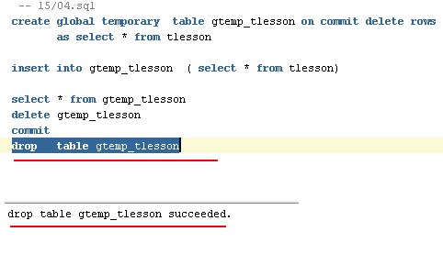
Временные таблицы

Slide 59
Вопросы?

